Slide 1


Slide 2
KPR 2024-05-16
Patientsäkerhetsberättelsen
Läkemedelsgenomgång

Slide 3
Sammanfattning av år 2023 (HSL)
Kommunal primärvård
Digital akutmottagning
Uppdatering av HSL-rutiner i samverkan
Utbildning läkemedelsavvikelser
Hälso- och sjukvårdsavtalet
Tillsyn av medicinsk vård vid särskilda boende IVO
Internkontroll planerad och genomförd uppföljning av pågående hälso- och sjukvårdsåtgärder

Slide 4
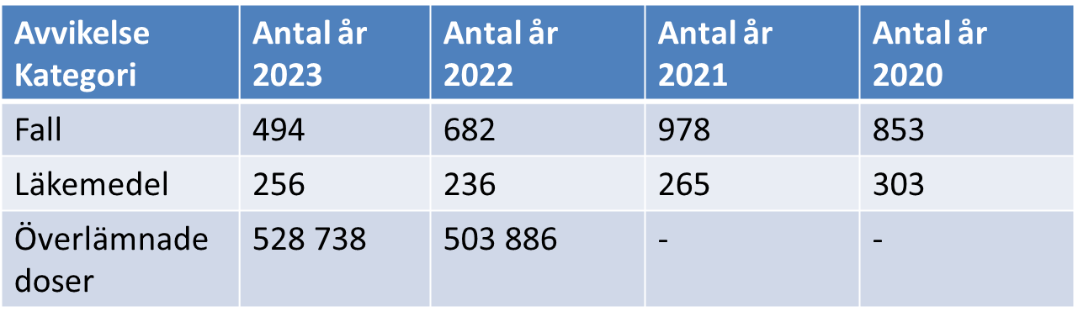
Fördelning av rapporterade HSL avvikelser

Slide 5
Fokusområden inför 2024
Införande av läkemedelsautomater
Införande av digitala läkemedelsskåp
Fortsatt arbete med krisberedskap
Fortsatt arbete med det systematiska kvalitetsarbetet och fortsätta arbetet med att systematiskt följa upp resultaten och åtgärderna

Slide 6
Överenskommelse God och nära vård
Omställningsprocess där vården flyttas närmare patienten
Målet med omställningen är att patienten får en god, nära och samordnad vård som stärker hälsan
I begreppet primärvård omfattas kommunens hälso- och sjukvård benämnt kommunal primärvård samt den av regionen finansierade primärvården
Utmaningar i samverkan med regionens primärvård samt gemensamma tolkningar av avtal och överenskommelser

Slide 7
Fördjupad läkemedelsgenomgång
Genomföra minst en gång årligen i primärvården för alla patienter ≥75 år, vid inflyttning på vård- och omsorgsboende vid inskrivning i kommunal primärvård
Läkare har ansvaret för att genomföra läkemedelsgenomgångar samt uppföljning
Görs tillsammans med patientansvarig sjuksköterska och patient

Slide 8
Prover och kontroller
Läkaren ordinerar de prover och kontroller som behövs för att kunna bedöma patientens hälsotillstånd och läkemedelsbehandling, t.ex. njurvårde, blodtryck samt symtomskattning PHASE-20
Utifrån patientens hälsotillstånd eftersöks biverkningar och görs en bedömning av varje läkemedel:
– Föreligger relevant ordinationsorsak?
– Värdera effekten
– Behöver doseringen justeras?
- Väg risker/biverkningar mot nytta
– Kan tillståndet behandlas på något annat fördelaktigare sätt
-Är läkemedlet optimalt i förhållande till patientens övriga ordinationer?
– Finns interaktioner?

Slide 9
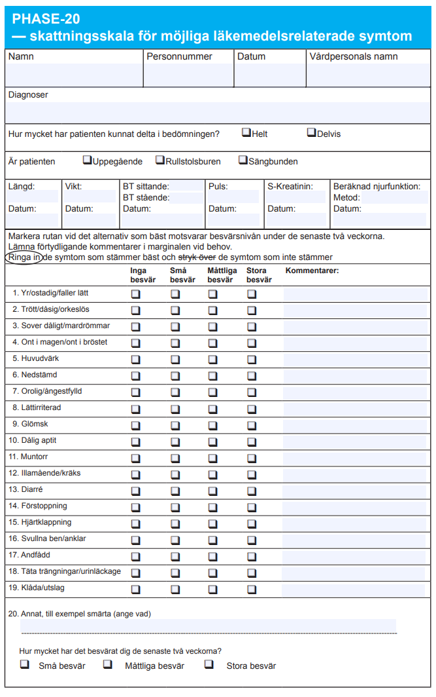
PHASE-20

Slide 10
Justera och planera
Åtgärda de förändringar som genomgången resulterat i. Planera fortsatt uppföljning
Informera patienten om resultatet av läkemedelsgenomgången och överlämna en aktuell läkemedelslista. Dokumentera läkemedelsgenomgången i journalen

Slide 11
Internkontroll 2023
100% av samtliga boende på säbo har haft en fördjupad läkemedelsgenomgång

Slide 12
Tack för uppmärksamheten

